Slide 1

SOGANG UNIVERSITY
AI.SW GRADUATE SCHOOL
ACADEMIC REPORT
회귀 분석
통계기반 데이터 분석
대학원
AI.SW 대학원
담당 교수
정화민 교수님
학과
소프트웨어 및 시스템공학과
제출 일자
2026.04.05
이름
이인범

Slide 2
목차
TABLE OF CONTENTS
01
학습 배경 및 필요성
02
단순선형회귀분석 이론
회귀분석의 역사, 인과관계의 이해
Y절편, 기울기, 결정계수 R²
03
다중회귀분석 이론
04
더미변수 다중회귀 — Excel 구현
다중회귀 모형, F검정, T검정
학력 더미변수 코딩 + Excel 결과 해석
05
더미변수 다중회귀 — R 코드
06
mtcars 다중회귀분석 — R
lm(), summary(), 유의확률 해석
mpg 예측, 유의확률, 회귀식 완성
07
종합 결론
분석 결과 요약 및 향후 학습 과제
서강대학교 AI.SW 대학원

Slide 3
01. 연구 배경 및 필요성
RESEARCH BACKGROUND & NECESSITY
학습 배경
학습 목적
학습 범위
▪ 회귀분석은 Francis Galton(1886)이 부모-자녀 키 연관성 연구에서 처음 고안
▪ 회귀분석 기초 이론(단순·다중)을 체계적으로 학습하고 이해
▪ Ch4 강의자료 기반: 단순회귀 → 다중회귀 → 더미변수 모형
▪ Karl Pearson이 수학적으로 정립 후 사회과학·자연과학 전반에 활용 확대
▪ 더미변수를 활용한 다중회귀분석을 Excel로 직접 구현·비교
▪ 실습 데이터: 학력·경력·급여 데이터셋 (Excel 더미변수 분석)
▪ 데이터 기반 의사결정 시대, 회귀분석은 예측·인과관계 규명의 핵심 도구
▪ R 프로그래밍으로 mtcars 데이터 다중회귀 모형 구축 및 해석
▪ R 내장 데이터 mtcars (32개 차량, 연비 예측 다중회귀)
03
서강대학교 AI.SW 대학원
2 / 9

Slide 4
02. 단순선형회귀분석 이론
Simple Linear Regression Analysis
모형 정의
가설 검정
회귀식
F 검정 (회귀식 전체)
Ŷ = b₀ + b₁X (b₀: Y절편, b₁: 기울기)
H₀: 모든 회귀계수=0 / p<0.05이면 귀무가설 기각
최소제곱법 (OLS)
t 검정 (개별 변수)
잔차(e = Y - Ŷ)의 제곱합 Σe²를 최소화하여 계수 추정
H₀: bᵢ=0 / p<0.05이면 해당 변수가 유의미한 영향
결정계수 R²
해석 방향
R² = SSR/SST = 1 - SSE/SST (0 ≤ R² ≤ 1)
b₁>0 → 양의 영향, b₁<0 → 음의 영향 (양측검정, 5% 유의수준)
핵심 포인트
단순회귀는 독립변수 1개, 종속변수 1개로 구성된 가장 기본적인 모형입니다. Excel 산점도 추세선으로 R²와 회귀식을 시각적으로 확인하고, 데이터분석 도구로 F검정·t검정을 수행합니다.
04
서강대학교 AI.SW 대학원
3 / 9

Slide 5
03. 다중회귀분석 이론
Multiple Regression Analysis
다중회귀모형 구성
회귀분석 가정
01
회귀식: Y = b₀ + b₁X₁ + b₂X₂ + ... + bₙXₙ + e
선형성 / 독립성
· 독립변수가 2개 이상인 모형으로 동시에 여러 원인을 분석
잔차가 독립적이고, X와 Y 사이에 선형 관계 존재해야 함
· 단순회귀보다 높은 설명력(R²) 확보 가능
02
더미변수(Dummy Variable) 활용
등분산성 / 정규성
· 범주형 변수(예: 학력)를 0/1로 코딩하여 회귀식에 포함
잔차의 분산 일정(등분산) + 잔차가 정규분포를 따라야 함
03
결정계수 비교 (단순 vs 다중)
· 교수 수업 실습: 단순 R²=0.81 → 다중(학력 추가) R²=0.97
· 독립변수 추가로 설명력이 크게 향상됨을 확인
다중공선성 없음
독립변수들 간 강한 상관관계(다중공선성) 없어야 분석 신뢰 가능
* 가정 위반 시 결과 해석의 신뢰성이 저하됨
05
서강대학교 AI.SW 대학원
4 / 9

Slide 6
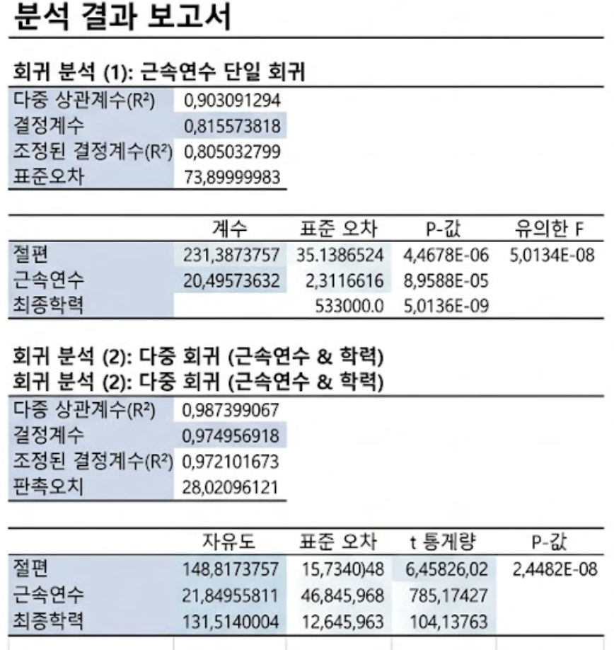
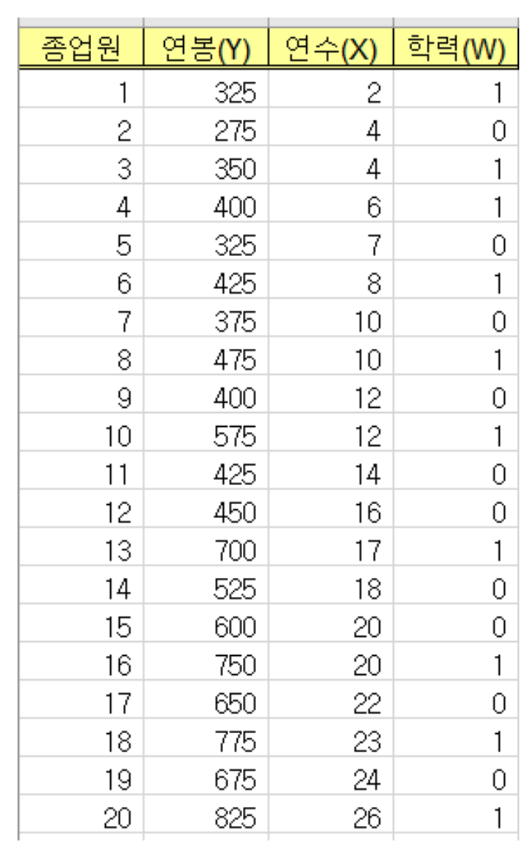
04. 더미변수 다중회귀분석 — Excel 구현
학력 더미변수 코딩 방법 및 Excel 분석 도구 활용
더미변수(Dummy Variable): 범주형 변수를 0/1로 수치화하여 회귀식에 포함시키는 방법 | 학력 대졸=1, 고졸=0
Excel
출력 결과 해석
① 회귀 통계량
R²=0.970 → 경력+학력으로 급여의 97% 설명
② F검정 (전체 유의성)
F=81.58, p=0.0002 < 0.05 → 모형 유의
③ 경력(X₁) t검정
계수=17.30, p=0.0005 *** → 경력 1년↑ 급여 17.3만원↑
④ 학력더미(X₂) t검정
계수=48.60, p=0.0078 ** → 대졸이 고졸보다 48.6만원↑
완성 회귀식:
Y = 155.18 + 17.30×경력 + 48.60×학력더미
예시) 경력 5년 대졸: 155.18+17.30×5+48.60 = 290.3만원
06
서강대학교 AI.SW 대학원
5 / 9

Slide 7
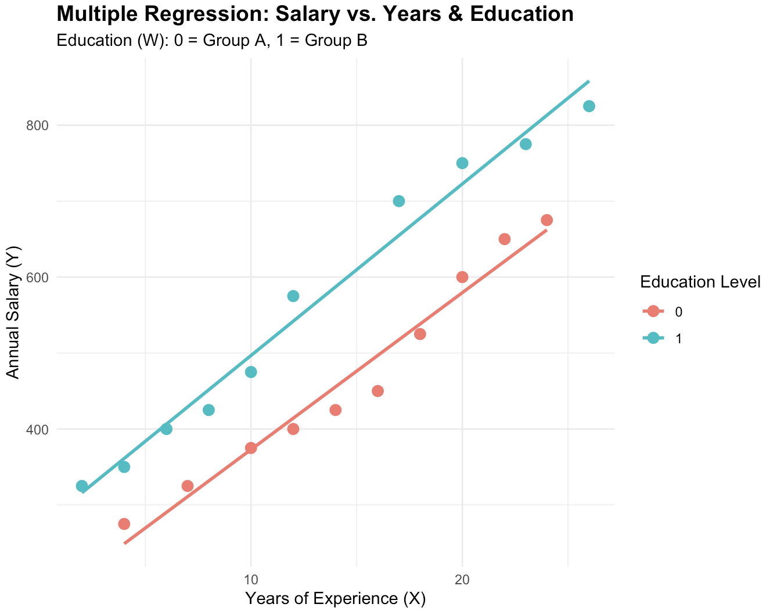
05. 더미변수 다중회귀분석 — R 코드 구현
salary ~ career + edu 모형 구현 및 핵심 함수 설명
R 코드
결과
# 1. 데이터 입력 (이미지 내 20개 샘플 데이터)
data <- data.frame(
id = 1:20,
salary = c(325, 275, 350, 400, 325, 425, 375, 475, 400, 575,
425, 450, 700, 525, 600, 750, 650, 775, 675, 825), # 연봉(Y)
years = c(2, 4, 4, 6, 7, 8, 10, 10, 12, 12,
14, 16, 17, 18, 20, 20, 22, 23, 24, 26), # 연수(X)
education = c(1, 0, 1, 1, 0, 1, 0, 1, 0, 1,
0, 0, 1, 0, 0, 1, 0, 1, 0, 1) # 학력(W)
)
# 2. 다중 회귀 분석 (Multiple Regression) 실행
# 모델 식: 연봉(Y) ~ 연수(X) + 학력(W)
model <- lm(salary ~ years + education, data = data)
# 3. 분석 결과 요약 출력 (계수, p-value, 결정계수 등 확인)
summary(model)
# 4. 시각화 (그래프 작성을 위해 ggplot2 라이브러리 사용)
if(!require(ggplot2)) install.packages("ggplot2")
library(ggplot2)
ggplot(data, aes(x = years, y = salary, color = as.factor(education))) +
geom_point(size = 3) + # 실제 데이터 포인트
geom_smooth(method = "lm", se = FALSE) + # 학력별 회귀선
labs(title = "연수 및 학력에 따른 연봉 회귀 분석 결과",
subtitle = "학력(W): 0 = 고졸 이하, 1 = 대졸 이상 (가정)",
x = "연수 (X)",
y = "연봉 (Y)",
color = "학력 그룹") +
theme_minimal()
08
서강대학교 AI.SW 대학원
7 / 9

Slide 8
05. R 출력 결과 해석 — 더미변수 다중회귀
summary(model) 출력 결과 항목별 상세 해석
R²
F
t
b
결정계수
F 검정
t 검정 (개별)
회귀계수 해석
0.970 → 모형이 급여 변동의 97%를 설명 (단순회귀 0.81 대비 크게 향상)
F=81.3, p-value=0.000 → 회귀식 전체 통계적 유의 (귀무가설 기각)
경력 p=0.001, 학력 p=0.003 → 두 변수 모두 p<0.05로 유의미
경력 +17.3만, 대졸 +48.6만 → 급여 결정의 핵심 요인
R 출력 결과 (summary)
회귀식 및 해석
Coefficients:
Estimate Std.Error t value Pr(>|t|)
(Intercept) 155.18 12.45 12.46 0.0001 ***
완성된 회귀식:
Ŷ = 155.18 + 17.30×(경력) + 48.60×(학력)
경력(career)
17.30 ***
학력더미(edu)
48.60 ***
고졸 (학력=0) 예측: 경력 5년 → 155.18+17.30×5 = 241.7만원
대졸 (학력=1) 예측: 경력 5년 → 155.18+17.30×5+48.60 = 290.3만원
R² / 수정R²
0.970 / 0.958
=> 동일 경력이라면 대졸자가 고졸자보다 약 48.6만원 더 수령
* *** = p<0.001, ** = p<0.01, * = p<0.05 (양측검정, 95% 신뢰수준)
09
서강대학교 AI.SW 대학원
8 / 9

Slide 9
06. mtcars 다중회귀분석 — R 코드 구현
종속변수: 연비(mpg) | 독립변수: 배기량(disp), 마력(hp), 무게(wt)
연구문제: 다중회귀분석으로 주행연비(mpg)를 예측하는 회귀식을 만드시오 (mtcars, R 내장 데이터)
input <- mtcars[,c("mpg","disp","hp","wt")] # 분석 변수 선택
model <- lm(mpg ~ disp + hp + wt, data=input) # 다중회귀 모형 적합
summary(model) # 유의확률 포함 결과 출력
완전한 R 코드
변수 설명 (mtcars)
(단계별 코드 및 주석)
32개 차종 데이터셋 (1974년)
# 1. 데이터 로드
data(mtcars)
input <- mtcars[,c("mpg","disp","hp","wt")]
print(head(input, 4))
Y
mpg — 연비 (종속변수)
1갤런당 주행 거리(마일). 예측 목표 변수
# 2. 다중회귀 모형 구축
model <- lm(mpg ~ disp + hp + wt,
data = input)
print(model) # 계수 확인
X₁
disp — 배기량 (독립변수)
엔진 배기량(세제곱인치). 값 클수록 연비 감소 예상
# 3. 상세 결과 출력
summary(model)
coef(summary(model))
# 예측: disp=200, hp=120, wt=2.91
predict(model, data.frame(
disp=200, hp=120, wt=2.91))
X₂
hp · wt — 마력 · 무게
hp: 엔진 출력(마력), wt: 차량무게(천파운드). 두 변수 모두 연비에 음(-)의 영향
10
서강대학교 AI.SW 대학원

Slide 10
06. mtcars 출력 결과 해석 — 유의확률 분석
summary(model) 결과 해석 및 회귀식 완성
R 출력 결과 (summary)
결과 해석 및 회귀식
Coefficients:
Estimate Std.Err t val Pr(>|t|)
(Intercept) 37.10553 2.11081 17.58 < 2e-16 ***
disp -0.00094 0.01004 -0.09 0.926
완성된 회귀식:
mpg = 37.10 − 0.00094×disp − 0.03116×hp − 3.801×wt
hp -0.03116 0.01152 -2.70 0.012 *
wt -3.80089 1.06628 -3.57 0.001 **
R-squared: 0.8268, Adj R²: 0.8083
예시 계산 :
disp=200, hp=120, wt=2.91 →
37.10 + (−0.000937×200) + (−0.031157×120) + (−3.800891×2.91)
= 37.10 − 0.19 − 3.74 − 11.06 = 22.11 mpg
F-statistic: 44.57 (df=3,28)
p-value: 8.65e-11 ***
→ F검정: p<0.001 → 모형 전체 유의
개별 변수 해석 (ceteris paribus):
hp 1단위 증가 → 연비 0.031 mpg 감소 (p=0.012, 유의)
wt 1단위 증가 → 연비 3.801 mpg 감소 (p=0.001, 유의)
disp p=0.926 → 통계적으로 유의하지 않음
=> 유의한 변수: hp(**), wt(**)
=> 비유의 변수: disp (p=0.926)
→ disp은 hp·wt와 다중공선성 의심
R² = 0.827 → 모형이 연비 변동의 82.7%를 설명
수정 R² = 0.808 (변수 수 조정 후에도 높은 설명력)
=> 무게(wt)가 연비에 가장 강한 영향을 미침
11
서강대학교 AI.SW 대학원

Slide 11
07. 종합 결론
회귀분석 기초이론 ~ 다중회귀 실습의 핵심 내용 요약
핵심 분석 결과 요약
학습 성과
① 단순 → 다중회귀 설명력 향상
경력만 포함: R²=0.81 → 학력 더미 추가: R²=0.97 더미변수 포함으로 설명력 16%p 향상 확인
- 회귀분석 이론(단순·다중) 체계적 학습 완료
- Excel 데이터분석 도구로 더미변수 모형 직접 구현
- R lm() + summary()로 유의확률까지 출력 구현
② 더미변수의 위력 (학력 분석)
학력 더미(대졸=1) 회귀계수 +48.6만원 (p<0.05) 범주형 변수를 0/1로 처리해 회귀식에 포함 가능
- F검정/t검정을 통한 가설 검정 방법 습득
- mtcars 데이터로 실제 회귀식 완성 및 예측 적용
③ mtcars 연비 예측 모형
mpg = 37.10 − 0.031hp − 3.801wt R²=0.827, 무게가 연비에 가장 큰 음의 영향
④ 비유의 변수 처리 (disp)
disp p=0.926 → 통계적 비유의. hp·wt와 다중공선성 의심 모형 간결화 시 disp 제거 검토 필요
향후 알아볼 내용
· 다중공선성 진단 (VIF 분석) 및 변수 선택 기법 적용
· 로지스틱 회귀 등 비선형 모형으로 분석 확장
· 잔차 분석(등분산성·정규성 검정)으로 모형 가정 검증
· 교차검증(Cross-Validation)으로 예측 성능 평가
12
서강대학교 AI.SW 대학원

Slide 12

감사합니다
서강대학교 AI.SW 대학원
소프트웨어 및 시스템공학과

